Slide 1
Это чудо паутинка!
Выполнили:
Соромотина И.А.(мама)
Соромотин Илья (9 лет)
МБОУ «Очёрская СОШ №3»

Slide 2
Цели:
1.Выяснить, откуда берётся паутина у паука;
2.Познакомиться с процессом плетения паутины;
3.Рассмотреть формы паутин;
4. Выяснить для чего нужна паутина.

Slide 3
В лесу на полянке цветы расцвели,
В цветах паучки свои сети плели.
С утра и до ночи сидит паучок
И ловит он мух в новый чудо сачок.

Slide 4
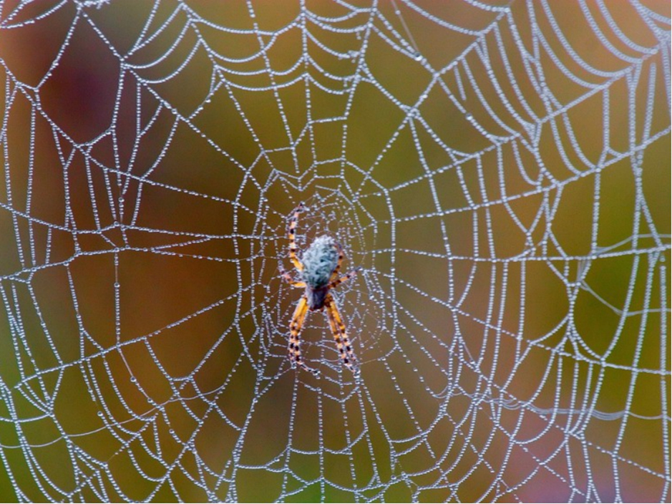
Пауки – удивительные существа. Эти искусные ткачи могут производить шёлковые нити, прочностью как стальная проволока, и плести из них кружевную паутину.

Slide 5
Материал для паутины образуется в особых железах, расположенных в задней части брюшка, и выделяется паутинными бородавками

Slide 6
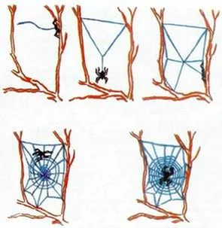
Когда паук перемещается, он непрерывно выделяет паутину которую, время от времени прикрепляет к поверхностям, по которым проходит.

Slide 7
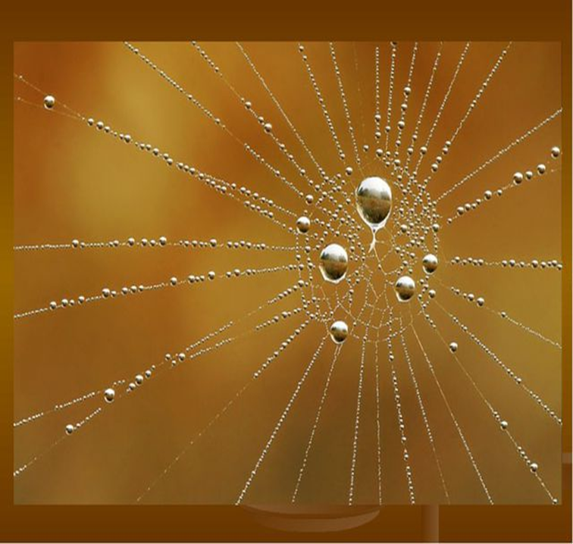
Формы паутин разнообразны и часто очень красивы. Давайте рассмотрим это чудо природы.

Slide 8
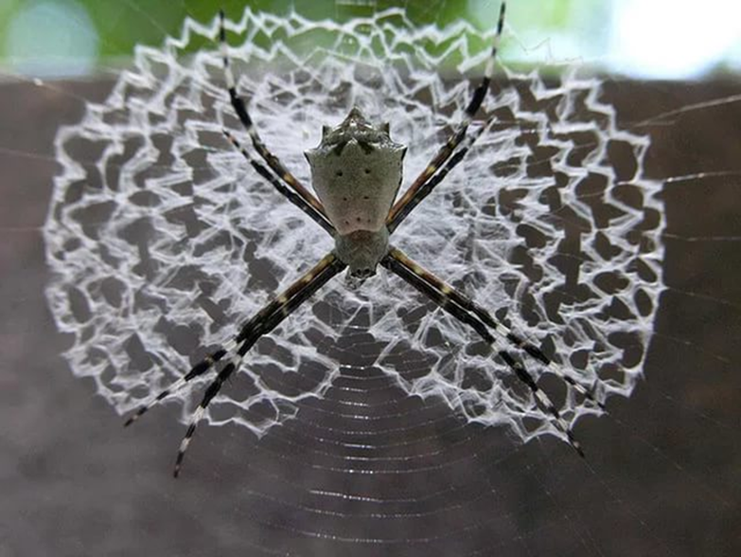
Одну из самых красивых сетей, плетет паук вида Агриопа.

Slide 9
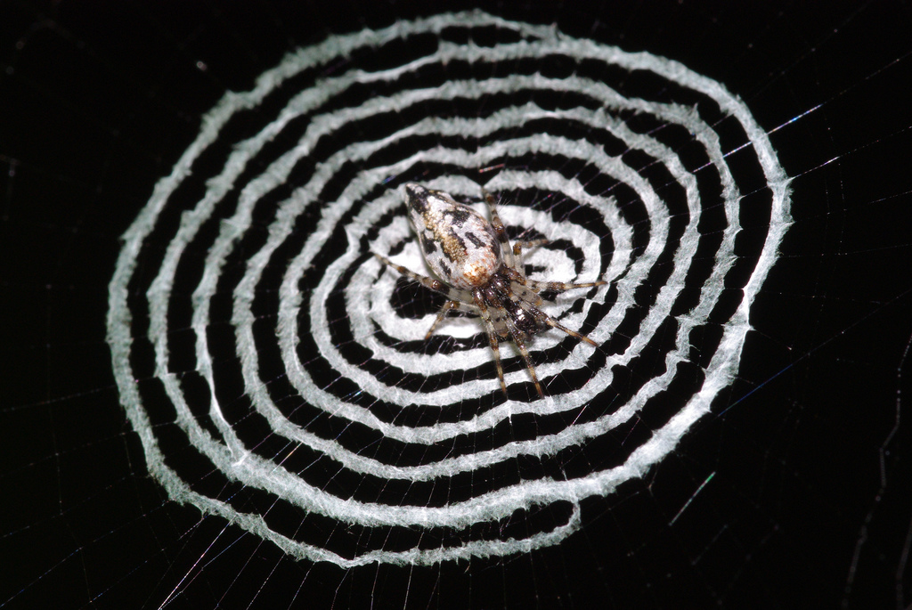
А, у пауков рода Фронтинелла паутинка напоминает блюдце.

Slide 10
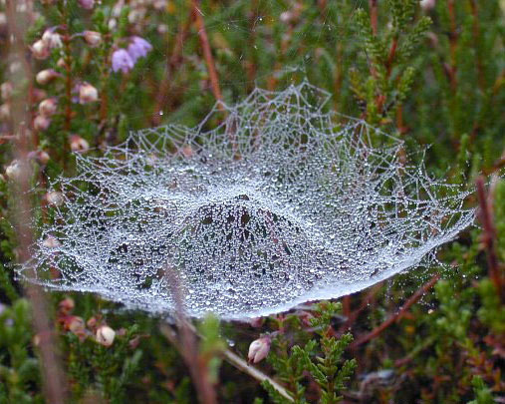
Паутина пауков-кругопрядов, похожа на царскую одежду расшитую бисером.

Slide 11
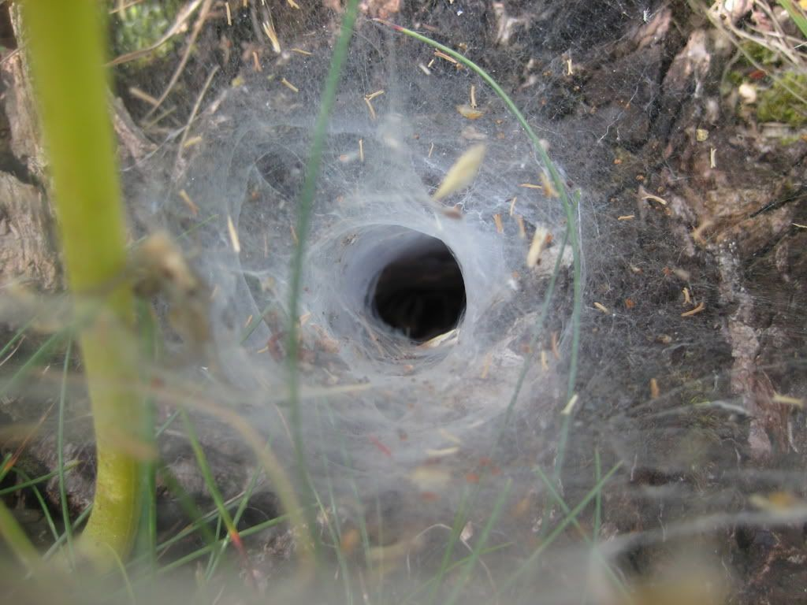
У паука - волка, паутина похожа на норку животных.

Slide 12
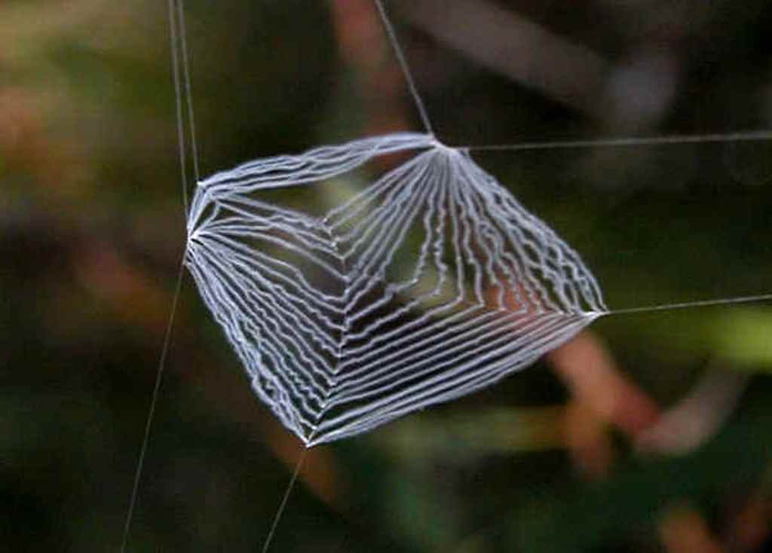
Необычная форма паутины у паука – гладиатора.

Slide 13
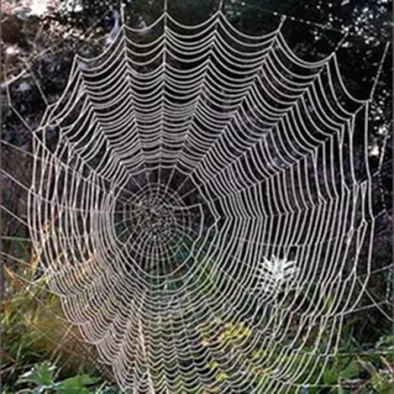
Паук - крестовик , который обитает в нашем крае. плетёт паутину, форма которой напоминает гамак. .

Slide 14
Водяной паук - серебрянка, плетет паутину, похожую на колокол.

Slide 15
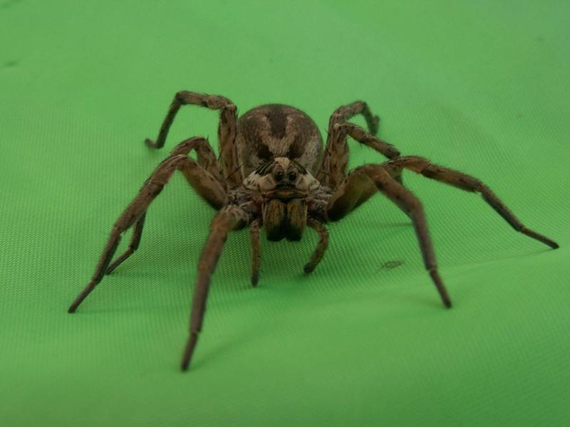
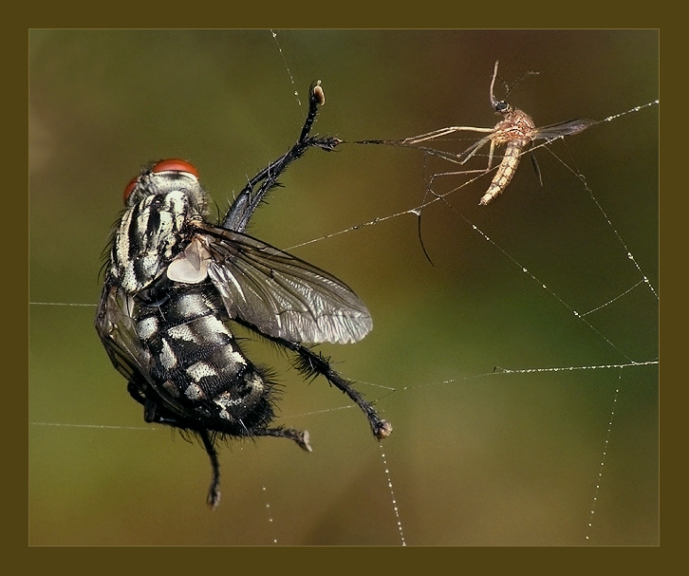
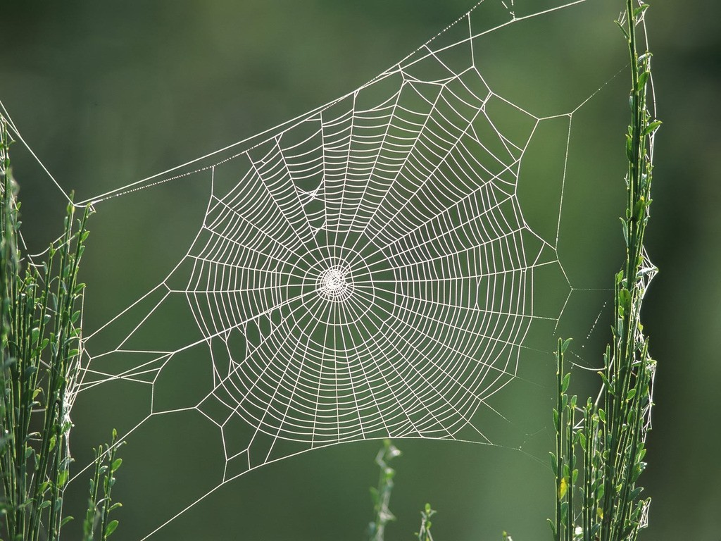
Трудно полюбить пауков. Но пауки полезны людям – они уничтожают насекомых-вредителей и разносчиков болезней. А помогает им в этом - паутинка.

Slide 16
Спасибо за внимание!

